Slide 1
OD PROJEKTA DO IGRE

Slide 2
PAKOVANJE
Kada se igra završi, možete da zapakujete verziju za distribuciju. Bez obzira da li idete na Project Launcher u editoru ili Project Launcher karticu u Unreal Frontendu, koraci su isti za pakovanje zavrsne verzije projekta.
U zavisnosti od toga da li kreirate Windows igru, vlastiti instalacijski program, mobilni projekat ili ciljate drugu platformu, koraci koje ćete preduzeti sa gotovim sadrzajem biće različiti.

Slide 3
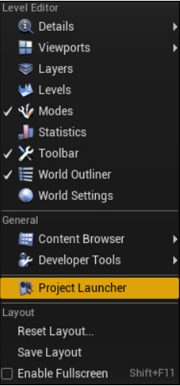
Otvorite Project Launcher, bilo u Unreal Editor-u ili pomoću Unreal Frontend-a.

Slide 4
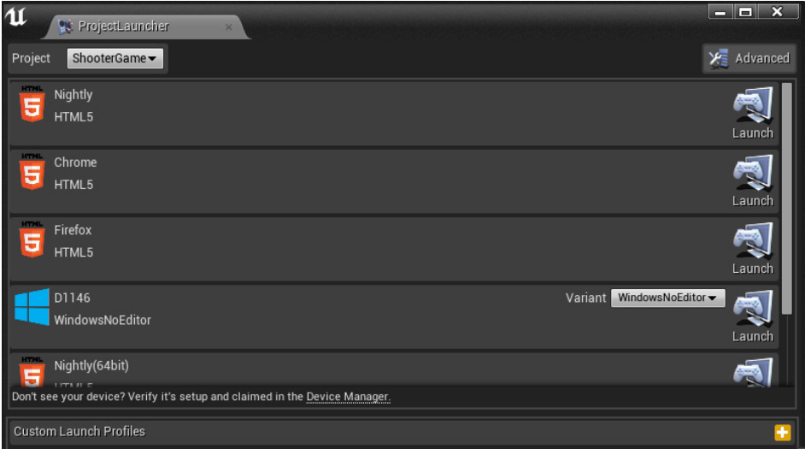
Napravite novi profil za prilagođeno pokretanje pomoću dugmeta +

Slide 5
Postavite ime i opis za svoj profil
Imamo brojna podešavanja za realizaciju projekta.
Project
Možete postaviti određeni projekat za korišćenje ili Any Project da upotpuni trenutnu verziju.
Build
Postavite konfiguraciju izrade na Shipping.
Ako želite, proširite napredna podešavanja za izradu UAT kao deo izdanja.

Slide 6
Cook
Izaberite By the Book kao metod u padajućem meniju.
Označite polja za sve platforme na kojima želite da izdate sadržaj. U ovom primeru za Windows testiranje izabrali smo WindowsNoEditor.
Označite polja za sve kulture za koje treba izdati lokalizacije.
Označite polja za izdavanje mapa.
U podešavanjima Release/DLC/Patching:
Proverite Create a release version of the game for distribution checkbox.
Unesite broj verzije za ovo izdanje.
Proširite napredna podešavanja i uverite se da su sledeće opcije omogućene, kao i sve ostale koje su vam potrebne za način distribucije vašeg projekta:
Compress content
Save packages without versions
Store all content in a single file (UnrealPak)
Takođe u okviru naprednih podešavanja, podesite konfiguraciju za Shipping.
Package
Podesite izgradnju na Package&store locally.

Slide 7
Deploy
Podesite depoloy na Do not deploy.
Kada podesite sva gore navedena podešavanja, vratite se do glavnog prozora pomoću dugmeta Back u gornjem desnom uglu.

Slide 8
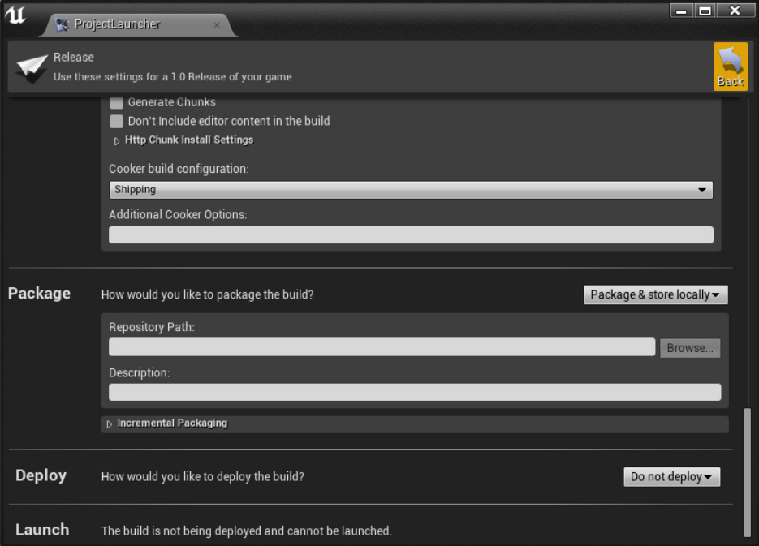
Kliknite na Launch ikonicu pored vašeg Release profila

Slide 9
Pokretač projekata proći će kroz proces izgradnje i pakovanja. To može potrajati neko vreme u zavisnosti od složenosti vašeg projekta.

Slide 10
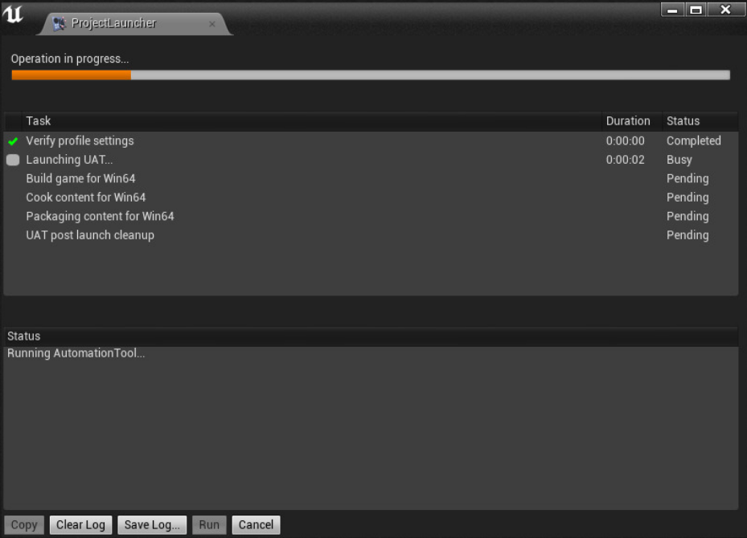
Kada je operacija završena, zatvorite prozor ili kliknite na Done. Sada možete da testirate igru pomoću donjih koraka.

Slide 11
Čuvanje registara
Sačuvajte registar sredstava(asset registry) I pak fajl iz [ProjectName] \ Releases [ReleaseVersion] [Platform]. U ovom primeru ovo je ShooterGame \ Releases \ 1.0 \ WindowsNoEditor.
Registar sredstava(asset registry) i datoteka pak biće potrebni za buduće peceve ili DLC dodatke radi provere.
U operativnom sistemu Windows možete da testirate pokretanje
projekta iz [ProjectName] \ Saved\ StagedBuilds \ WindowsNoEditor.

